Slide 1




UNIVERSIDAD TÉCNICA
DEL NORTE
INSTITUTO DE POSTGRADO
ESPECIALIZACIÓN EN EDUCACIÓN
PARA EL DESARROLLO
SUSTENTABLE

Slide 2
ENFOQUE SUSTENTABLE APLICADO AL PROCESO ACADÉMICO DE la asignatura de POLÍTICA ECONÓMICA
Autora: Ec. Wilma Guerrero
Tutora: Dra. Patricia Aguirre septiembre 2012

Slide 3
INDICE GENERAL
Capítulo I: Problema de investigación
- Planteamiento del problema
- Objetivos
- Preguntas de investigación
Capítulo II: Marco Teórico
- Educación para el desarrollo sustentable
Capítulo III: Metodología
- Tipo y diseño de investigación
- Caracterización de los estudiantes
- Métodos utilizados
Capítulo IV: Resultados
- Reflexiones sobre el trabajo de aplicación
- Conclusiones
- Recomendaciones

Slide 4
CAPÍTULO I
PROBLEMA de investigación

Slide 5

ANTECEDENTES
Efectos de la globalización en los países.
El PIB como indicador de crecimiento
económico.
La importancia de la sustentabilidad en el
desarrollo de una nación.
La Educación para el Desarrollo Sustentable
como eje transversal en el proceso de
enseñanza.

Slide 6
Situación actual del problema
La Política Económica como eje fundamental en la búsqueda del bienestar
Análisis del sílabo anterior de Política Económica:
Síntesis de la asignatura | Objetivos | Competencia por unidad
1) Concepciones y estrategias | Conceptualizar la Política Económica | Poder conceptualizar la política económica
2) Fines, metas | Establecer una metodología | Establecer una metodología
3) Objetivos básicos (em, eq, est, crec.econ y distrib.renta | Conocer los objetivos | Podrá conocer los objetivos
4) Instrumentos | Aprender sobre el Estado | Conocer las fases de la economía
5) Teorías de Política Ec. | Conocer las teórías | Podrá conocer sobre las teorías

Slide 7
Proyección del problema
Sin principios de sustentabilidad no se tendría una visión integral del ser humano y su entorno
Tendencia a la priorización de acumulación de capital
Planteamiento del problema
Analizar las deficiencias actuales en el diseño del sílabo original y su incidencia en el aprendizaje del estudiante.

Slide 8

OBJETIVO GENERAL
Implementar principios de educación para el desarrollo sustentable en la enseñanza de Política Económica para lograr un aprendizaje integral y alcanzar las competencias planteadas en el sílabo reformulado.

Slide 9
OBJETIVOS ESPECÍFICOS
Dar a conocer a los estudiantes de 6to semestre los conceptos y teorías de política económica mediante enseñanza en el aula e investigación autónoma
Aplicar los métodos de aprendizaje de la Educación para el Desarrollo Sustentable en la enseñanza de la asignatura
Reformular el sílabo original con el fin de incluir principios de sustentabilidad y métodos específicos para lograr un aprendizaje basado en el Buen Vivir

Slide 10
PREGUNTAS DE INVESTIGACIÓN
Cuáles son los conceptos y teorías de Política Económica con enfoque sustentable que respaldan la enseñanza de la asignatura?
La aplicación de los métodos de aprendizaje le darán al estudiante una visión integral para el análisis de Política Económica con enfoque sustentable?
La reformulación del sílabo con la inclusión de principios de sustentabilidad y métodos de aprendizaje permitirán alcanzar las competencias correspondientes?

Slide 11
CAPÍTULO I i
MARCO TEÓRICO

Slide 12
EL PROYECTO ENSU EN LA UNIVERSIDAD TÉCNICA DEL NORTE
UTN
DAAD (apoyo financiero)
UNIVERSIDAD LEUPHANA

Slide 13
Principios y Valores de la Carrera
Asignatura Política Económica
Principios
Compromi-so social
Democracia
Pluralismo
Pensamien-to crítico
Concepción humanista
Sustentabi-lidad
Valores
Posición justa, ecuánime
Creativi-dad
Perseve-rancia
Tolerancia
Solidari-dad
Objetivi-dad
Respeto

Slide 14
Desarrollo Sustentable en el contexto mundial:
- La Revolución Industrial del siglo XVIII
- Origen del concepto de Desarrollo Sostenible
- Cumbres y Convenciones en torno al cuidado medioambiental y la sustentabilidad.
- La sustentabilidad en el Ecuador

Slide 15
EDUCACIÓN PARA EL DESARROLLO SUSTENTABLE
Desarrollo Sustentable Educación
Aspectos a considerar: - cambios en la enseñanza
- conceptos sustentables - capacidad de reflexión
- sociedades más justas
Rol del docente universitario
Orientación del desarrollo de las sociedades

Slide 16
CAPÍTULO I i i
METODOLOGÍA

Slide 17
TIPO DE INVESTIGACIÓN
Investigación descriptiva
  Análisis de las principales variables que influyen en el aprendizaje

Slide 18
DISEÑO DE LA INVESTIGACIÓN
Cuasiexperimental
A X B
- Población: 28 estudiantes (herramienta: censo)
Análisis del sílabo original
Aplicación de los principios de EDS
Reformulación del sílabo de la asignatura

Slide 19
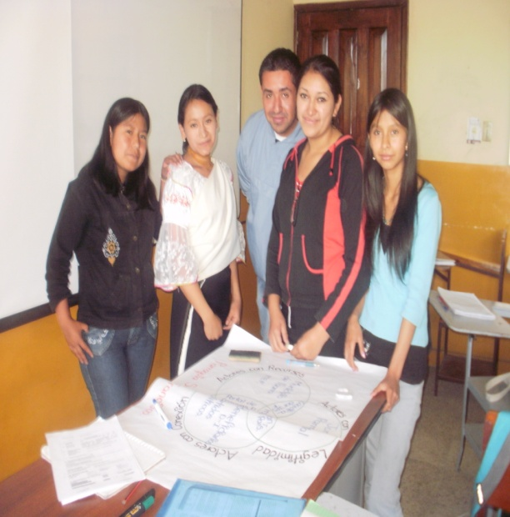
CARACTERIZACIÓN DE LOS ESTUDIANTES
6to semestre de la Carrera de Ingeniería en Economía Mención Finanzas – FACAE
Edades entre 19 y 26 años
Ciudades de residencia
Ingreso económico familiar
Nivel de educación
en el entorno familiar

Slide 20
Variables del proceso de aprendizaje
Variable | Indicador | Fuente de información | Técnica
Edad de estudiante | Edad actual | Primaria | Encuesta
Residencia | Ciudad donde vive | Primaria | Encuesta
Grupo familiar | # miembros | Primaria | Encuesta
Ingresos ec. Familiares | Nivel de ingresos | Primaria | Encuesta
Actividad ec. de los padres | Actividad económica | Primaria | Encuesta
Nivel de escolaridad de los padres | Nivel de instrucción formal | Primaria | Encuesta
Vivienda | Propiedad | Primaria | Encuesta
Estudiantes que trabajan | Número de estudiantes | Primaria | Encuesta

Slide 21
SÍLABO DE POLÍTICA ECONÓMICA
SÍNTESIS DE LA ASIGNATURA | COMPETENCIAS | OBJETIVOS | EJE TRANSVERSAL | MÉTODO
UNIDAD 1: Conceptos sujetos, estrategias, teorías Política Económica | - Trabajar en grupo. - Desarrollar la creatividad | Conocer el rol fundamental de la Política Económica | Identificar la participación ciudadana en la política de un país | Taller del futuro
UNIDAD 2: Introducción al Desarrollo Sustentable | - Comprender y reflexionar sobre sustentabilidad | Conocer el Plan Nacional del Buen Vivir | Reflexionar y analizar sobre los contenidos del Plan | Proyección de videos y lecturas relacionadas
UNIDAD 3: Elaboración de la Política Económica | - Lograr un pensamiento sistemático y nuevas ideas | Conocer sujetos, objetivos e instrumentos | La Política Económica mejora la calidad de vida | Análisis de actores
UNIDAD 4: Objetivos básicos de Política Econ. | Uso de las TICs en el aula virtual Desarrollo de la propia motivación | Analizar los 5 objetivos básicos | PE como instrumento para bienestar integral | Herramienta: Uso de la plataforma Moodle
UNIDAD 5: Instrumentos de Política Económica | Capacidad de crítica con reflexión. - Desarrollo de aprendizaje autónomo | Identificar las políticas del Estado | Políticas con enfoque de sustentabilidad | Café del Mundo

Slide 22
MÉTODOS UTILIZADOS
TALLER DEL FUTURO
PROYECCIÓN DE VIDEOS Y LECTURAS RELACIONADAS
ANÁLISIS DE ACTORES
CAFÉ DEL MUNDO
PROYECTO DE CLASE

Slide 23
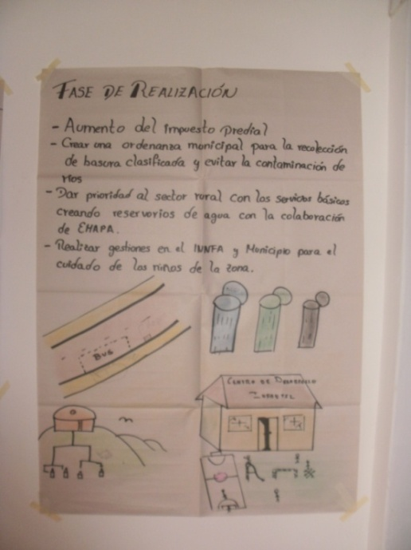
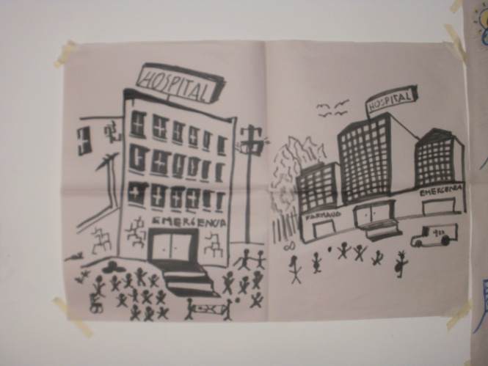
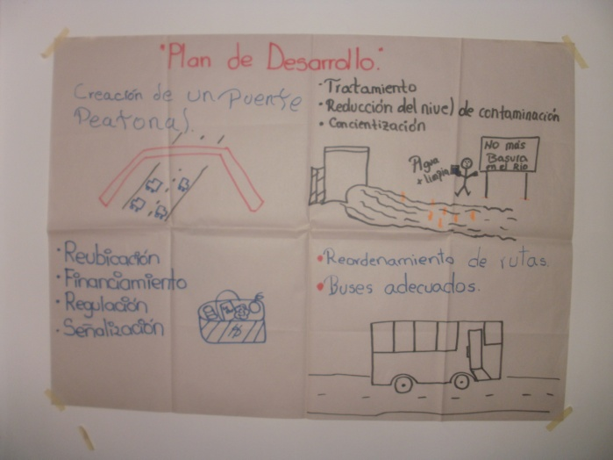
TALLER DEL FUTURO
Grupos de trabajo para identificar situaciones negativas del entorno y planteamiento de posibles soluciones creativas.
Competencia: capacidad para trabajar en grupo y desarrollo de la creatividad.

Slide 24

PROYECCIÓN DE VIDEOS Y LECTURAS
Videos con mención a temas de sustentabilidad
Análisis y reflexión del concepto del Buen Vivir y su importancia en la Constitución y el Plan Nacional
Utilización inicial de la Plataforma Moodle
Competencia: comprensión sobre la importancia del desarrollo sustentable

Slide 25
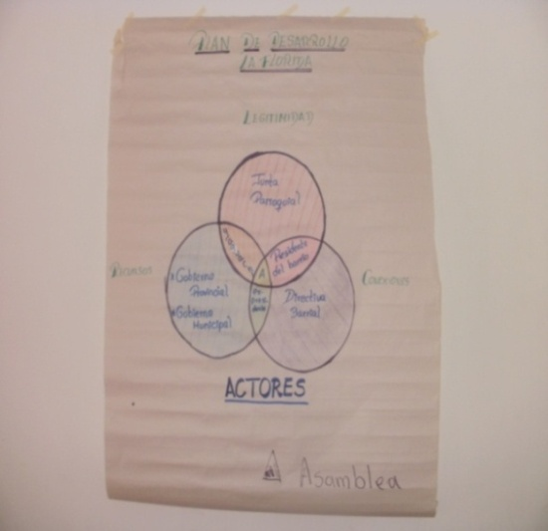
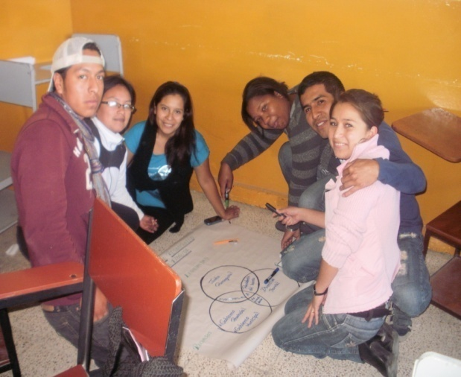
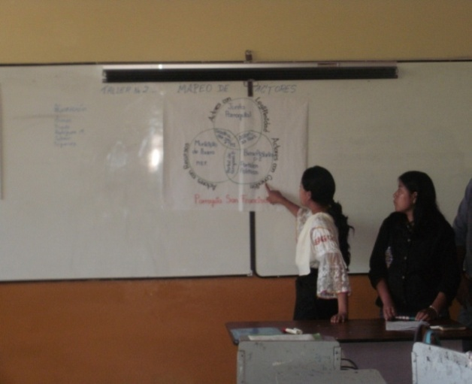
ANÁLISIS DE ACTORES
Identificación de actores en los Planes de Desarrollo Local en Imbabura
Competencia: capacidad de reflexión y aceptación de planteamientos diversos.

Slide 26
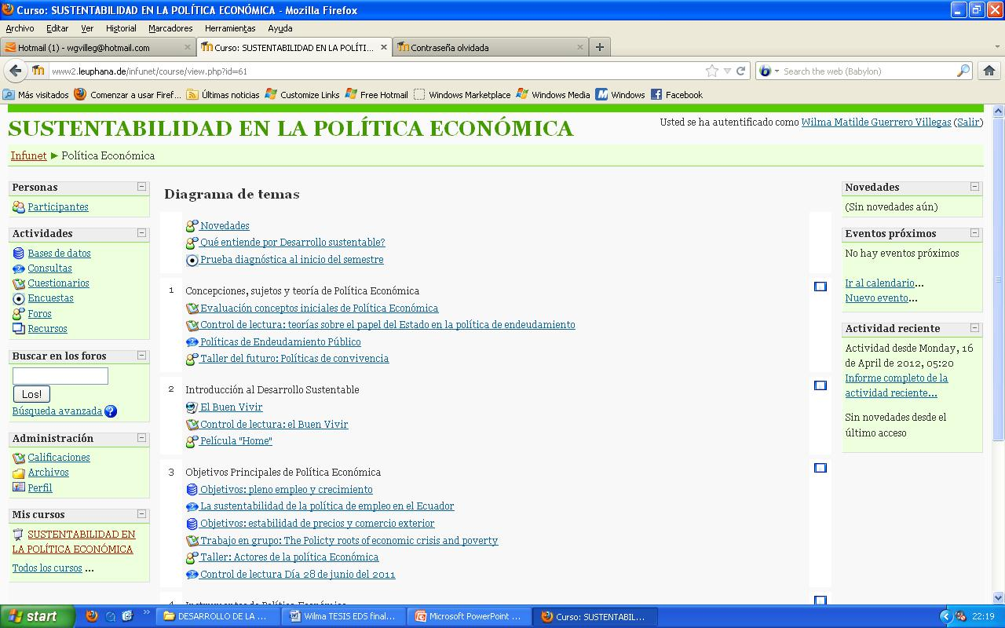
USO DE LA PLATAFORMA MOODLE
Competencia: Adquirir destrezas en el manejo de TICs

Slide 27
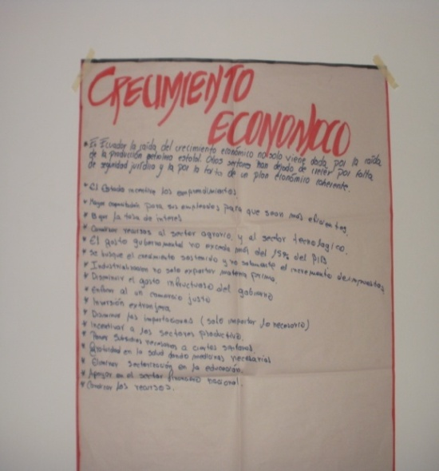
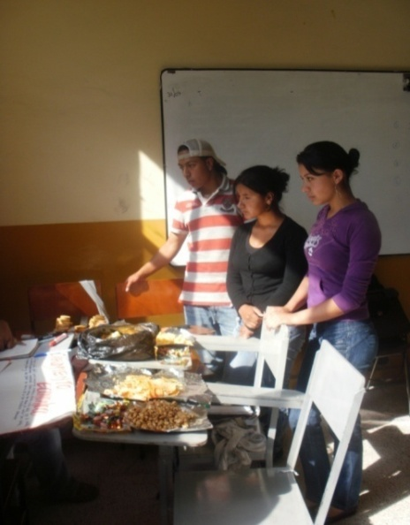
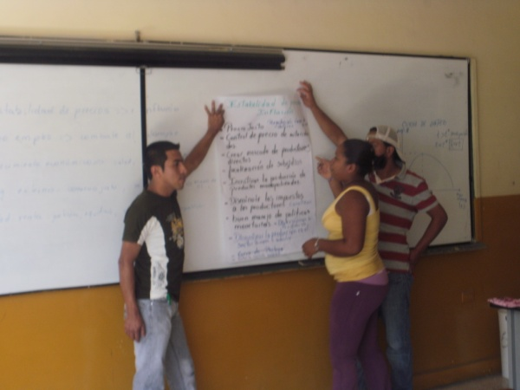
CAFÉ DEL MUNDO
Reflexión sobre la aplicación de la Política Económica en el Ecuador.
Orientación hacia políticas sustentables.
Valoración de los estudiantes de las competencias alcanzadas.
Competencia: Adquirir destrezas de planificación

Slide 28
CAPÍTULO I V
resultados

Slide 29
REFLEXIÓN SOBRE LA APLICACIÓN DEL PROYECTO DE LA ESPECIALIZACIÓN
Conocimientos adquiridos
  Reflexión profunda sobre temas sustentables
  Capacidad para adaptar los conceptos a asignaturas dictadas en la Universidad
  Adquisición de nuevas formas de enseñanza que generan una alta motivación en el estudiante.
  Relación de métodos con competencias a adquirir en la enseñanza de una asignatura
  Desarrollo de empatía con los estudiantes

Slide 30
2) Problemas presentados y solución aplicada
  Énfasis en la importancia del accionar individual de cada estudiante
  Prácticas de lectura para mejorar el nivel de asimilación de nuevos conceptos
  Evaluación continua para determinar destrezas adquiridas
  Variedad en los métodos de enseñanza

Slide 31
CONTRASTACIÓN DE PREGUNTAS DE INVESTIGACIÓN CON RESULTADOS
Conceptos sobre los 5 objetivos básicos de Política Económica, con enfoque sustentable
Aplicación de principios de educación para el Desarrollo sustentable: trabajo participativo, reflexivo, capacidad para aceptar opiniones diversas, creatividad.
Vinculación del sílabo con la realidad ecuatoriana y la política de Estado

Slide 32

CONCLUSIONES Y RECOMENDACIONES
Inclusión de nuevos métodos de enseñanza genera resistencia inicial.
Existencia de conocimiento previo puede ser contradictorio con temas sustentables.
Alta demanda de tiempo por parte del profesor para la preparación de talleres y material extra.

Slide 33

4) El profesor requiere capacitación previa (en TICs)
5) Es muy reducida la práctica de modalidad colegiada
6) Resultados muy alentadores por parte de los estudiantes

Slide 34
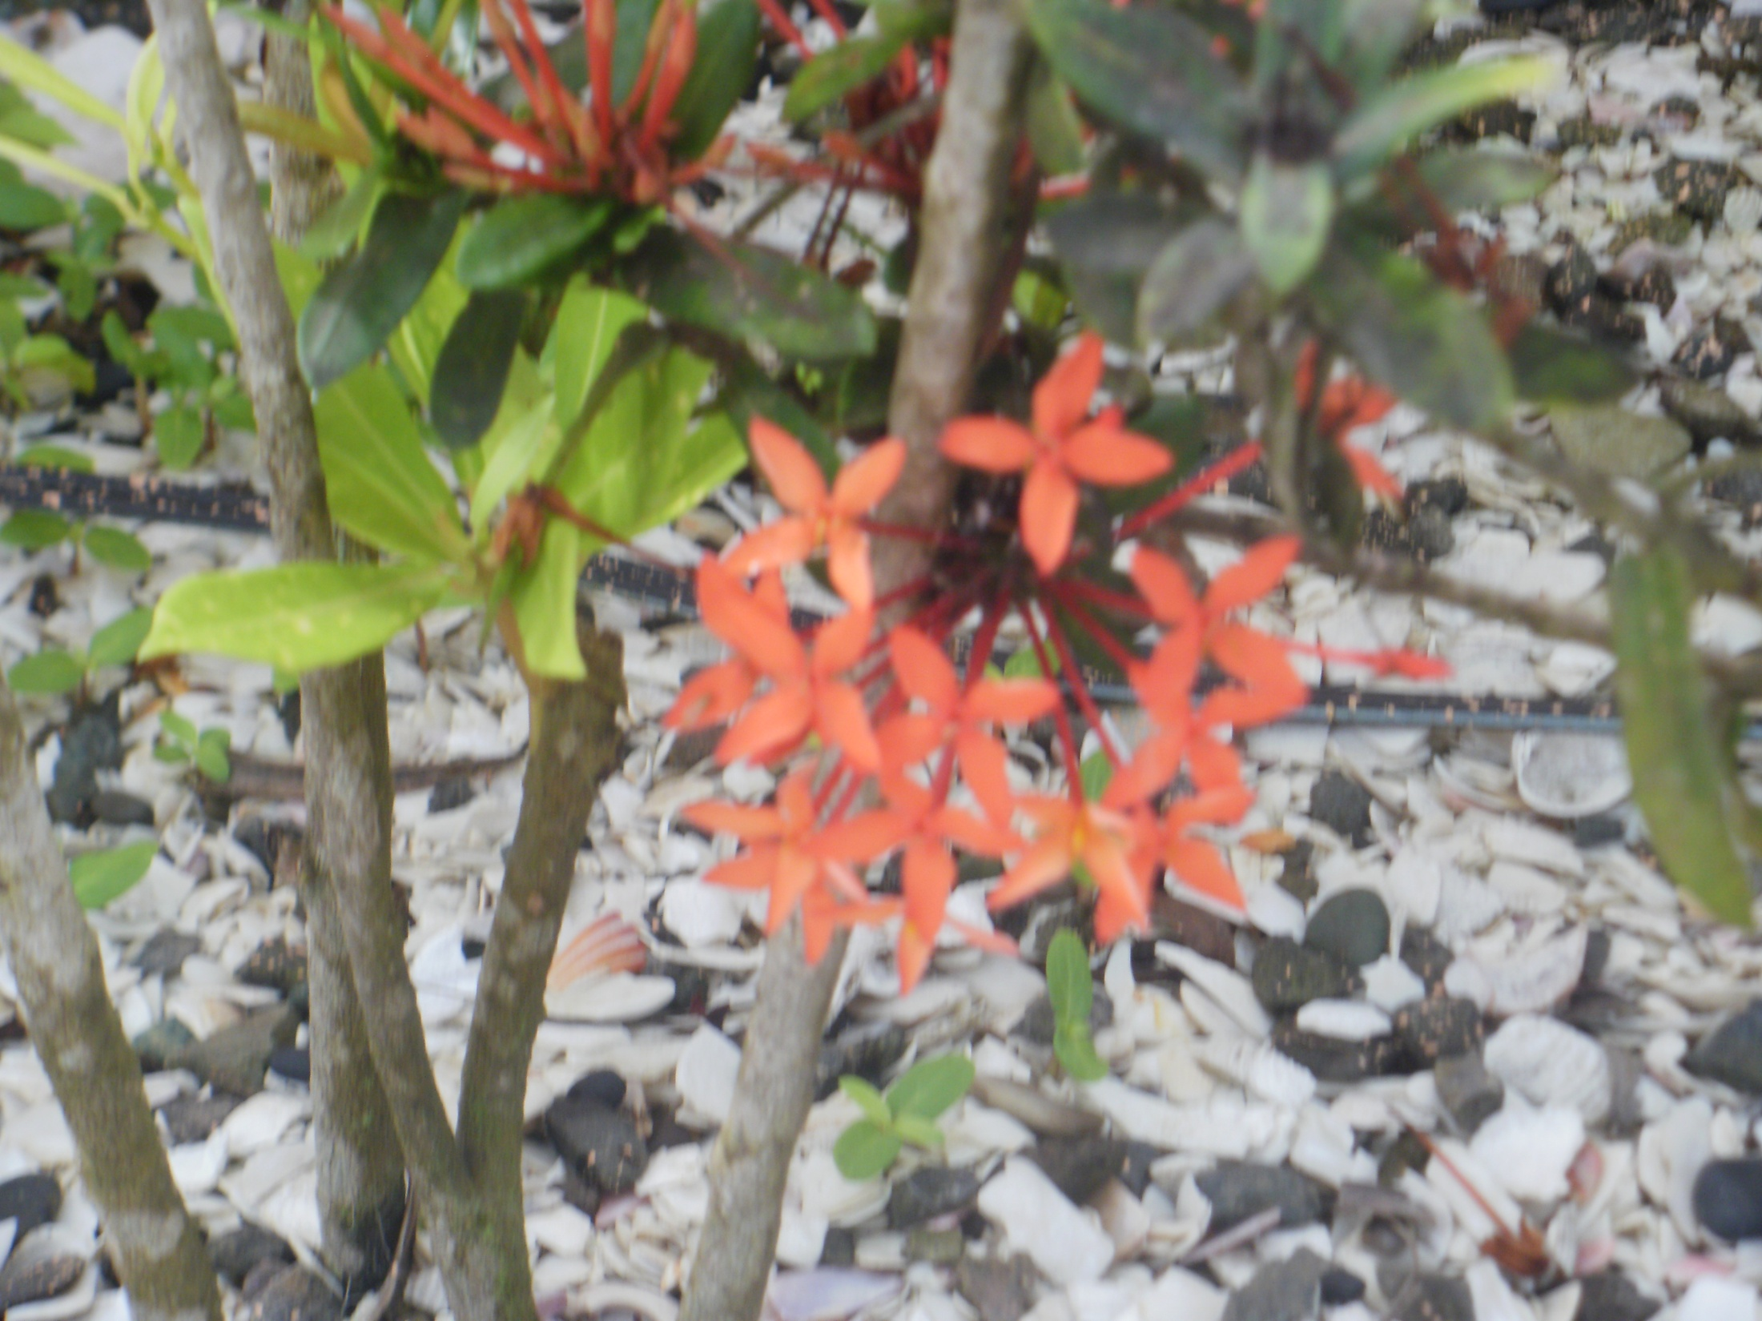

“Porque todos merecemos un lugar más sustentable para vivir …”
Gracias

